Slide 1

Esteganografia 2
Palestra 5 - 07/06

Slide 2
Esteganografia
Do grego: Steganos (escondida) + Graphein (escrita)
Ocultar uma mensagem dentro de outra
!= Criptografia
Esconder que a mensagem existe em primeiro lugar

Slide 3
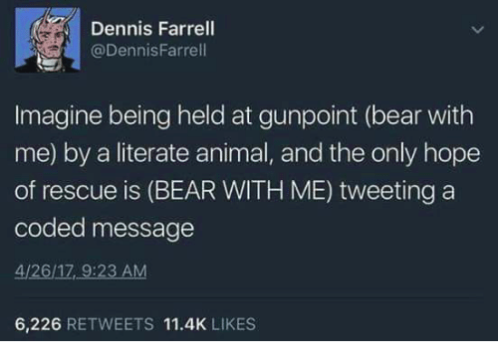

Slide 4

Esconder informação em imagens
Informação confidencial
Imagem com a
informação oculta
Imagem original

Slide 5
Informação confidencial
Imagem com a
informação oculta
Imagem original

Slide 6
LSB - Least Significant Bits
Método mais comum e popular nos dias de hoje
Esconder a informação nos bits menos significativos de uma imagem

Slide 7
Representação da imagem
= 01010111010….
Imagens são apenas 0’s e 1’s
Cabeçalho
Informações sobre a imagem
Corpo
Pixels da imagem

Slide 8
Representação da imagem (lossless)
Pixel de 24 bits
Red
Green
Blue
8 bits
8 bits
8 bits
00101011
10001110
11001111

Slide 9
Escondendo na imagem por LSB
Imagem de 3 pixels
Mensagem: 01101101
Pixel 1: 10100101 11101100 11000100
Pixel 2: 11110011 11101100 11000010
Pixel 3: 00100010 00100010 11000000

Slide 10
Escondendo na imagem por LSB
Imagem de 3 pixels
Mensagem: 01101101
Pixel 1: 10100100 11101101 11000101
Pixel 2: 11110010 11101101 11000011
Pixel 3: 00100010 00100011 11000000

Slide 11
Escondendo na imagem por LSB
Imagem de 3 pixels
Mensagem: 01101101
Pixel 1: 10100100 11101101 11000101
Pixel 2: 11110010 11101101 11000011
Pixel 3: 00100010 00100011 11000000
Nova Imagem

Slide 12
Extraindo a mensagem por LSB
Imagem de 3 pixels
Pixel 1: 10100100 11101101 11000101
Pixel 2: 11110010 11101101 11000011
Pixel 3: 00100010 00100011 11000000

Slide 13
Extraindo a mensagem por LSB
Imagem de 3 pixels
Pixel 1: 10100100 11101101 11000101
Pixel 2: 11110010 11101101 11000011
Pixel 3: 00100010 00100011 11000000
mensagem
01101101

Slide 14
Problemas com LSB
Mensagem não tão protegida -> pode ser criptografado
Testes estatíscos revelam o uso de LSB

Slide 15
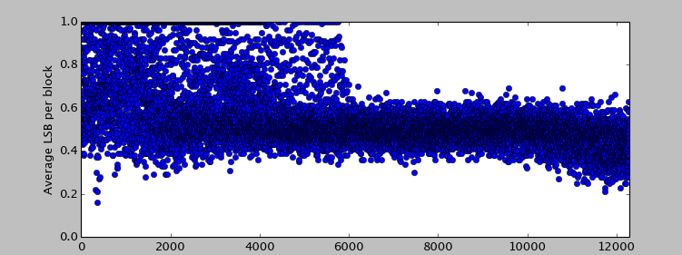
Imagem sem esteganografia

Slide 16
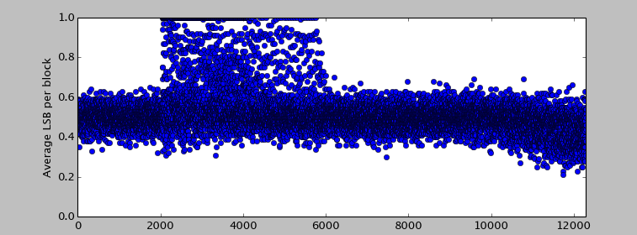
Imagem com esteganografia

Slide 17
Parte com esteganografia

Slide 18
Exemplo prático

Slide 19

Marca d’agua

Slide 20

Marca d’agua escondida

Slide 21
Marca d’agua escondida
Marca d’agua escondida → Usuário não sabe que ela está lá

Slide 22
Marca d’agua escondida
Marca d’agua escondida → Usuário não sabe que ela está lá
Informações sobre quem baixou a imagem (essa pessoa pode ser identificada se a imagem for vazada)

Slide 23
Marca d’agua escondida
Marca d’agua escondida → Usuário não sabe que ela está lá
Informações sobre quem baixou a imagem (essa pessoa pode ser identificada se a imagem for vazada)
Não está nos metadados do arquivo e é resistente a compressão (difícil de remover)

Slide 24


Zip e PDF

Slide 25
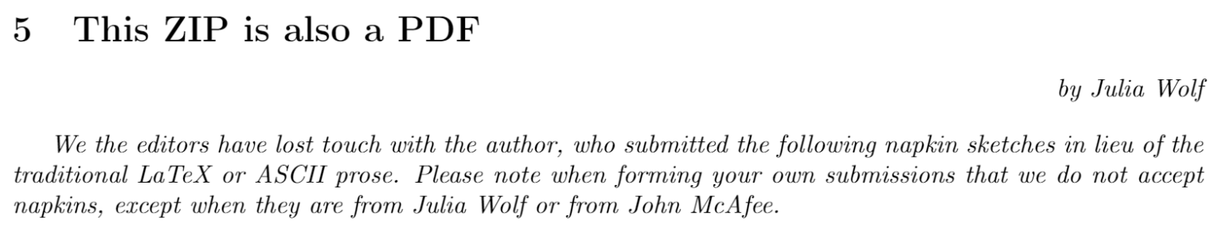
https://github.com/filcab/pocorgtfo/blob/gh-pages/pocorgtfo01.pdf

Slide 26
$ cat foo.pdf bar.zip foo.pdf > baz.pdf $ zip -A baz.pdf

Slide 27
Foremost
Data Carver:
Procura em blocos de 512 bytes
por cabeçalhos de arquivos

Slide 28
COPYRIGHT
This program is a work of the US Government. In accordance with 17 USC 105, copyright protection is not available for any work of the US Government.

Slide 29
$ foremost baz.pdf

Slide 30
Esconder em áudio
Exemplo:
-> Imagem bmp
-> Spectrology
-> Transforma a imagem em música
-> Junta as duas músicas usando Audacity

Slide 31
Obrigado!
DISCLAIMER: Conteúdo apenas para fins educacionais

